Slide 1
SEKTY

Slide 2
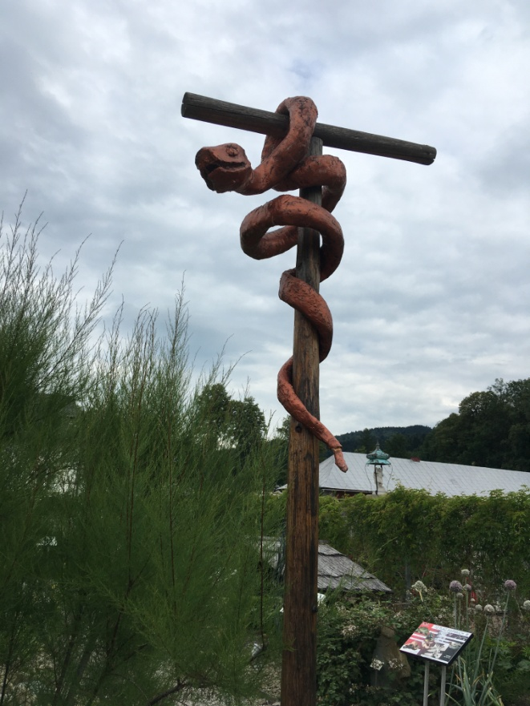
Definicja
Sekta to „grupa religijna wyodrębniona z jakiejś religii lub związek wyznaniowy, który oderwał się od któregoś
z Kościołów i przyjął własne zasady organizacyjne. U źródeł sekty leży radykalny sprzeciw wobec wyznawanej wiary lub obyczajów panujących
w określonej religii. […] Tworzy ją grupa społeczna izolująca się od reszty społeczeństwa, mająca własną hierarchię wartości oraz normy zachowania silnie akcentujące rolę przywódcy”.
Cyt. za: Słownik nauki religii. Red. J. Szpet, B. Walczak. Poznań 2003 s. 252-252.

Slide 3
Przyczyny powstawania sekt
ustrojowe
społeczne
indywidualne

Slide 4
Przyczyny społeczne
kryzys cywilizacji, polegający między innymi na odejściu od dużych instytucji takich jak partie polityczne, ruchy społeczne, na rzecz małych wspólnot,
kryzys rodziny, związany głównie z jej trudną sytuacją ekonomiczną,
kryzys tradycyjnych kościołów i innych związków wyznaniowych,
kryzys instytucji edukacyjno-wychowawczych, w tym przede wszystkim szkół,
kryzys ekonomiczny powodujący występowanie dużego bezrobocia
i związanej z nim frustracji,
brak popularyzacji wśród społeczeństwa pozytywnych wzorców spędzania czasu wolnego,
zmiana modelu życia, nastawienie konsumpcyjne, co skutkuje tęsknotą
za sacrum i różnymi formami odnowy duchowej,
brak elementarnej wiedzy dotyczącej zagrożeń związanych z funkcjonowa-niem sekt wśród dzieci i młodzieży oraz rodziców i opiekunów.

Slide 5
Przyczyny indywidualne
potrzeba przynależności i wspólnoty,
poszukiwanie sensu życia oraz trwałych wartości, takich jak przyjaźń, miłość, ciepło, zaufanie,
dążenie do integralności życia na wszystkich płaszczyznach,
poszukiwanie tożsamości kulturowej i religijnej,
potrzeby bycia rozpoznanym i wyróżnionym,
potrzeba przynależności do elity,
poszukiwanie transcendencji,
potrzeba duchowego kierownictwa,
potrzeba zaangażowania się i współuczestnictwa

Slide 6
Sposoby werbowania do sekt
broszury
ulotki
bombardowanie miłością
dezinformacja
presja grupy
angażowanie autorytetów
obietnice szybkiego sukcesu
obietnice ciekawej pracy/ także kontraktów zagranicznych
wykłady, konferencje, prelekcje
warsztaty tematyczne

Slide 7
Konsekwencje przynależności do sekt
poznawcze
emocjonalne
społeczne

Slide 8
Konsekwencje poznawcze
Trudności w koncentracji uwagi
i zapamiętywaniu
Tendencje do postrzegania rzeczywistości w czarno-białych kolorach
Magiczny sposób myślenia
Tzw. „odpływanie”

Slide 9
Konsekwencje emocjonalne
Stany depresyjne i lękowe
Poczucie winy, izolacji, bezradności, zniechęcenia, braku sensu życia
Poczucie straconego czasu
Fobie, koszmary nocne
Niska samoocena

Slide 10
Konsekwencje społeczne
Problemy
w podejmowaniu samodzielnych decyzji
Trudności
w nawiązywaniu bliskich znajomości

